Slide 1
人工智能导论
韩中元
office：仙溪校区 B3-202
E-mail：hanzhongyuan@fosu.edu.cn

Slide 2
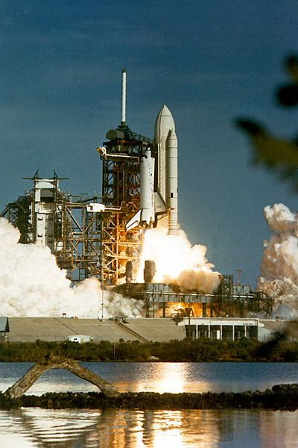
第1章 绪论
1956年正式提出人工智能（artificial intelligence, AI）这个术语并把它作为一门新兴科学的名称。
20世纪三大科学技术成就：
空间技术
原子能技术
人工智能

Slide 3
第1章 绪论
1.1 人工智能的基本概念
1.2 人工智能的发展简史
1.3 人工智能研究的基本内容
1.4 人工智能的主要研究领域

Slide 4
第1章 绪论
1.1 人工智能的基本概念
1.2 人工智能的发展简史
1.3 人工智能研究的基本内容
1.4 人工智能的主要研究领域

Slide 5
1.1.1 智能的概念
自然界四大奥秘：物质的本质、宇宙的起源、生命的本
质、智能的发生。
对智能还没有确切的定义，主要流派有：
（1）思维理论：智能的核心是思维
（2）知识阈值理论：智能取决于知识的数量及一般化程度
（3）进化理论：用控制取代知识的表示
智能是知识与智力的总和
知识是一切智能行为的基础
获取知识并应用知识求解问题的能力

Slide 6
1.1.2 智能的特征
感知能力：通过视觉、听觉、触觉、嗅觉等感觉器官感知外部世界的能力。
80%以上信息通过视觉得到，10%信息通过听觉得到。
2. 记忆与思维能力
存储由感知器官感知到的外部信息以及由思维所产生的知识
对记忆的信息进行处理

Slide 7
1.1.2 智能的特征
（1）逻辑思维（抽象思维）
依靠逻辑进行思维。
思维过程是串行的。
容易形式化。
思维过程具有严密性、可靠性。
（2）形象思维（直感思维）
依据直觉。
思维过程是并行协同式的。
形式化困难。
在信息变形或缺少的情况下仍有可能得到比较满意的结果。

Slide 8
1.1.2 智能的特征
（3）顿悟思维（灵感思维）
不定期的突发性。
非线性的独创性及模糊性。
穿插于形象思维与逻辑思维之中。
3. 学习能力
学习既可能是自觉的、有意识的，也可能是不自觉的、无意识的；既可以是有教师指导的，也可以是通过自己实践的。
4. 行为能力（表达能力）
人们的感知能力：用于信息的输入。
行为能力：信息的输出。

Slide 9
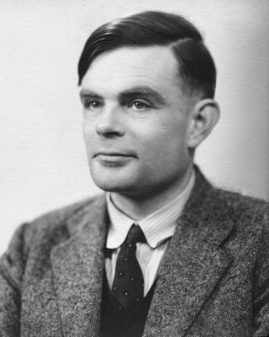
1.1.3 人工智能
人工智能：用人工的方法在机器（计算机）上实现的智能；或者说是人们使机器具有类似于人的智能。
人工智能学科：一门研究如何构造智能机器（智能计算机）或智能系统，使它能模拟、延伸、扩展人类智能的学科。
图灵测试：1950年图灵发表的《计算机与智能》中设计了一个测试，用以说明人工智能的概念。
智者
询问者

Slide 10
1.1.3 人工智能
●中国屋思考实验
语言哲学家约翰.R.塞尔（John R. Searle，1980）
●锁在屋里的看不懂卡片上汉字的人，根据英文说明书把从门缝中得到的汉字与屋内的汉字进行匹配然后扔出去，从外观上看好像这个人懂中文，而且正确匹配的速度会越来越快，实际上他不懂中文。
●证明：即使通过图灵测试也不能说明计算机能思维。

Slide 11
第1章 绪论
1.1 人工智能的基本概念
1.2 人工智能的发展简史
1.3 人工智能研究的基本内容
1.4 人工智能的主要研究领域

Slide 12
1.2 人工智能的发展简史
1.2.1 孕育（1956年之前）
公元前，亚里斯多德（Aristotle）：三段论
培根（F. Bacon）：归纳法
莱布尼茨（G. W. Leibnitz）：万能符号、推理计算
布尔（G. Boole）：用符号语言描述思维活动的基本推理法则
1936年，图灵：图灵机
1943年，麦克洛奇（W. McCulloch）、匹兹(W. Pitts)：M－P模型

Slide 13
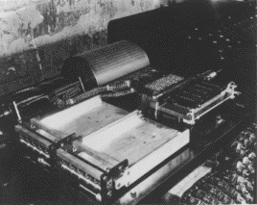
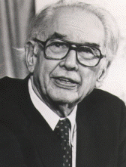
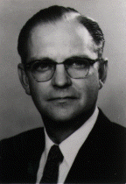
1.2 人工智能的发展简史
1.2.1 孕育（1956年之前）
美国爱荷华州立大学的阿塔纳索夫教授和他的研究生贝瑞在1937年至1941年间开发的世界上第一台电子计算机“阿塔纳索夫－贝瑞计算机（Atanasoff-Berry Computer，ABC）”为人工智能的研究奠定了物质基础。（不是美国数学家莫克利和埃柯1946年发明的！）
阿塔纳索夫
贝瑞

Slide 14
1.2.2 形成（1956年－1969年）
1956年夏，当时美国达特茅斯大学数学助教、现任斯坦福大学教授麦卡锡和哈佛大学数学和神经学家、现任MIT教授明斯基、IBM公司信息研究中心负责人洛切斯特、贝尔实验室信息部数学研究员香农共同发起，邀请普林斯顿大学莫尔和IBM公司塞缪尔、MIT的塞尔夫里奇和索罗莫夫以及兰德公司和卡内基－梅隆大学的纽厄尔、西蒙等10名年轻学者在达特莫斯大学召开了两个月的学术研讨会，讨论机器智能问题。
会上经麦卡锡提议正式采用“人工智能”这一术语，标志着人工智能学科正式诞生。麦卡锡因而被称为人工智能之父。
此后，美国形成了多个人工智能研究组织，如纽厄尔和西蒙的Carnegie RAND协作组，明斯基和麦卡锡的MIT研究组，塞缪尔的IBM工程研究组等。

Slide 15
1.2.2 形成（1956年－1969年）
1956年以后，人工智能的研究在机器学习、定理证明、模式识别、问题求解、专家系统及人工智能语言等方面都取得了许多引人瞩目的成就 。
1969年，成立了国际人工智能联合会议（International Joint Conferences on Artificial Intelligence，IJCAI）。
1970年，创刊了国际性的人工智能杂志（Artificial Intelligence）。

Slide 16
1.2.3 发展（1970年－ ）
20世纪60年代末，人工智能研究遇到困难，如机器翻译。1966年美国顾问委员会的报告裁定：还不存在通用的科学文本机器翻译，也没有很近的实现前景。英国、美国中断了大部分机器翻译项目的资助。
1977年，费根鲍姆在第五届国际人工智能联合会议上提出了“知识工程”概念，推动了知识为中心的研究。专家系统的研究在多领域取得重大突破。这个时期也称为知识应用时期。
不确定性知识的表示与推理取得了突破，建立了主观Bayes理论、确定性理论、证据理论等，对人工智能中模式识别、自然语言理解等领域的发展提供了支持。

Slide 17
1.2.3 发展（1970年－ ）
我国自1978年开始把“智能模拟”作为国家科学技术发展规划的主要研究课题。1981年成立了中国人工智能学会。
1986年之后也称为集成发展时期。计算智能（Computer Intelligence， CI）弥补了AI在数学理论和计算上的不足，丰富了AI理论框架，使人工智能进入了一个新的发展时期。

Slide 18
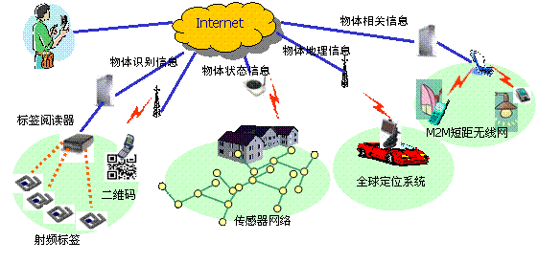
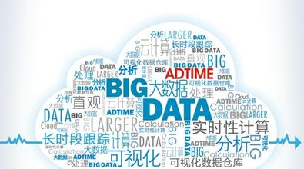
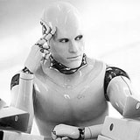

1.2.4 大数据驱动发展期（2011年－ ）
物联网、大数据、云计算、人工智能相互促进
物联网
大数据
人工智能

Slide 19
1.2.4 大数据驱动发展期（2011年－ ）
专用人工智能：面向特定任务（比如下围棋）的人工智能称为专用人工智能。
专用人工智能处理的任务需求明确、应用边界清晰、领域知识丰富，在局部智能水平的单项测试中往往能够超越人类智能。
例如，AlphaGo战胜人类围棋冠军；大规模图像识别和人脸识别达到或超越人类；识别医学图片等达到专业医生水平 。

Slide 20
1.2.4 大数据驱动发展期（2011年－ ）
通用人工智能：通用人工智能可处理视觉、听觉、判断、推理、学习、思考、规划、设计等各类问题。
人工智能的发展方向是通用人工智能。通用人工智能尚处于起步阶段。
ChatGPT：能写作，能写代码，能聊天，能操作excel等等。

Slide 21
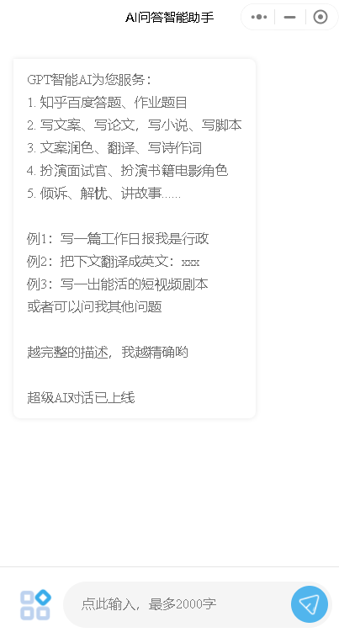
1.2.4 大数据驱动发展期（2011年－ ）
小程序
AI问答智能助手

Slide 22
第1章 绪论
1.1 人工智能的基本概念
1.2 人工智能的发展简史
1.3 人工智能研究的基本内容
1.4 人工智能的主要研究领域

Slide 23
1.3 人工智能研究的基本内容
1. 知识表示
知识表示：将人类知识形式化或者模型化。
知识表示方法：符号表示法、连接机制表示法。
符号表示法：用各种包含具体含义的符号，以各种不同的方式和顺序组合起来表示知识的一类方法。例如，一阶谓词逻辑、产生式等。
连接机制表示法：把各种物理对象以不同的方式及顺序连接起来，并在其间互相传递及加工各种包含具体意义的信息，以此来表示相关的概念及知识。例如，神经网络等。

Slide 24
2. 机器感知
1.3 人工智能研究的基本内容
2. 机器感知
机器感知：使机器（计算机）具有类似于人的感知能力。以机器视觉(machine vision)与机器听觉为主。
3. 机器思维
机器思维：对通过感知得来的外部信息及机器内部的各种工作信息进行有目的的处理。

Slide 25
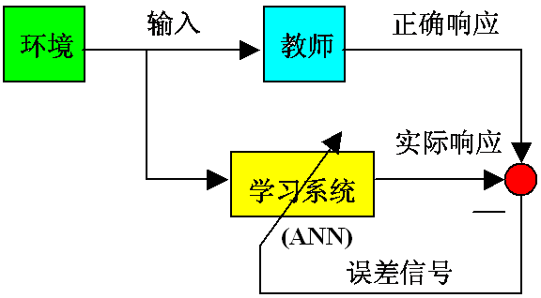
2. 机器感知
1.3 人工智能研究的基本内容
4. 机器学习
机器学习（machine learning）：研究如何使计算机具有类似于人的学习能力，使它能通过学习自动地获取知识。
监督学习（有教师学习）

Slide 26
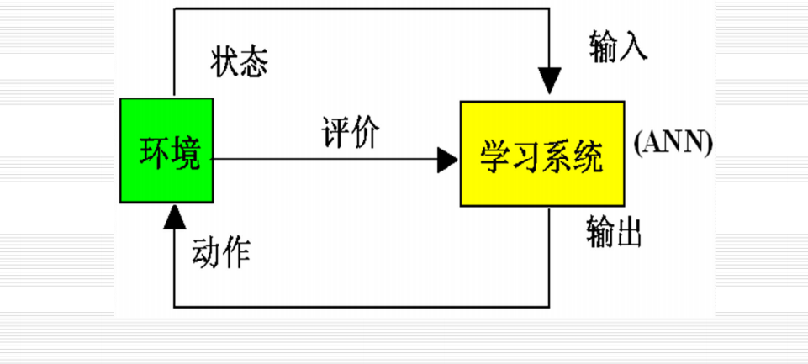
2. 机器感知
1.3 人工智能研究的基本内容
强化学习 (再励学习或增强学习)

Slide 27
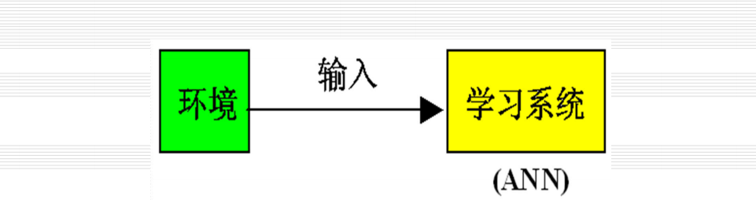
2. 机器感知
1.3 人工智能研究的基本内容
非监督学习 (无教师学习)

Slide 28
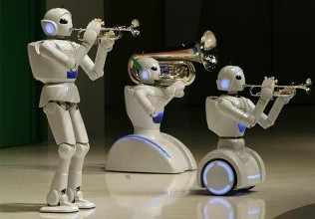
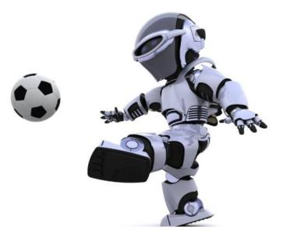
2. 机器感知
1.3 人工智能研究的基本内容
5. 机器行为
机器行为：计算机的表达能力，即“说”、“写”、“画”等能力。

Slide 29
第1章 绪论
1.1 人工智能的基本概念
1.2 人工智能的发展简史
1.3 人工智能研究的基本内容
1.4 人工智能的主要研究领域

Slide 30
1.4 人工智能的主要研究领域
自动定理证明
定理证明的实质是证明由前提 P 得到结论 Q 的永真性。
1958年，王浩证明了有关命题演算的全部定理（220条）、谓词演算中150条定理的85%。
1965年鲁宾逊（Robinson）提出了归结原理，使机器定理证明成为现实。
我国著名数学家、中国科学院吴文俊院士把几何代数化，建立了一套机器证明方法，被称为“吴方法”。

Slide 31
1.4 人工智能的主要研究领域
博弈
如下棋、打牌、战争等一类竞争性的智能活动称为博弈。
1956年，塞缪尔研制出跳棋程序。
为什么许多是研究下棋、打牌？

Slide 32
1.4 人工智能的主要研究领域
棋类游戏的计算复杂性
棋局数量
一字棋：9！
西洋跳棋：10⁷⁸
国际象棋：10¹²⁰
围棋：10⁷⁶¹
国际象棋：10¹²⁰
国际象棋：假设每步可以搜索一个棋局，用极限并行速度（10⁻¹⁰⁴年/步）来处理，搜索一遍的全部棋局也得10¹⁶年即1亿亿年才可以算完！

Slide 33
1.4 人工智能的主要研究领域
国际象棋比赛
1991年8月，IBM公司研制的Deep Thought 2计算机系统与澳大利亚象棋冠军约翰森（D.Johansen）举行了一场人机对抗赛，以1：1平局告终。
1996.2.10-17 ，IBM公司的“深蓝”计算机系统与卡斯帕罗夫进行了六局比赛，号称人脑与电脑的世纪决战。卡斯帕罗夫以4：2获胜。

Slide 34

1.4 人工智能的主要研究领域
1997.5.3-11 深蓝再次挑战特级大师卡斯帕罗夫。
1997年5月11日凌晨4时许，美国纽约公平保险公司大厦，深蓝和卡斯帕罗夫“最后决战”正在进行。
4时50分，美联社、路透社、共同社、新华社 …：在世纪末国际象棋“人机大战”的最后一局对弈中， “深蓝”仅用了1小时轻松击败卡斯帕罗夫，以3.5比2.5的总比分赢得了最终的胜利！
此后十年，人机互有胜负，直到2006年棋王卡拉姆尼克被Deep Fritz击败，人类再也没有赢过电脑。

Slide 35
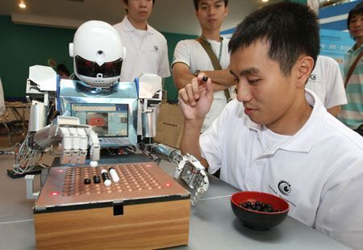
1.4 人工智能的主要研究领域
围棋比赛
围棋：10⁷⁶¹
2007年台北国际发明暨技术交易展览上，第三代智能机器人DOC 现场表演下棋。

Slide 36
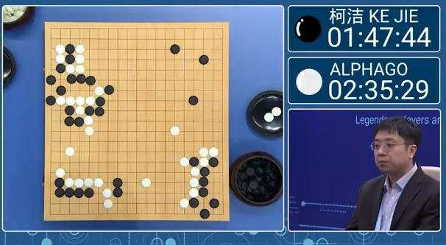
1.4 人工智能的主要研究领域
① 2016.3，AlphaGo以4:1战胜韩国棋手李世石，成为第一个击败人类职业围棋选手的电脑程序。
② 2016.12，AlphaGo身披“Master”马甲，5天内横扫中日韩棋坛，以60场连胜纪录告退。
③ 2017.5，AlphaGo在乌镇以3:0完胜柯洁。

Slide 37
1.4 人工智能的主要研究领域
2017年10月19日，AlphaGo Zero此版本不采用人类玩家的棋谱，且比之前的所有版本都要强大。
通过自我对弈，AlphaGo Zero在三天内以100比0的战绩战胜了AlphaGo Lee，花了21天达到AlphaGo Master的水平，用40天超越了所有旧版本。
不借助人类专家的数据集训练人工智能，对于人工智能开发超人技能具有重大意义，因为这样的AI不是学习人，是透过对自我的反思和独有的创造力直接超越人类。

Slide 38
1.4 人工智能的主要研究领域
模式识别
模式识别（pattern recognition）：研究对象描述和分类方法的学科。分析和识别的模式可以是信号、图象或者普通数据。
文字识别：邮政编码、车牌识别、汉字识别。
人脸识别：反恐、商业。
物体识别：导弹、机器人。

Slide 39
1.4 人工智能的主要研究领域
机器视觉
机器视觉(machine vision)或计算机视觉(computer vision)是用机器代替人眼睛进行测量和判断。
机器视觉系统是指通过图像摄取装置将被摄取的目标转换成图像信号，传送给专用的图像处理系统，根据像素分布和宽度、颜色等信息，转换成数字信号，抽取目标的特征，根据判别结果控制现场的设备动作。
机器视觉应用在半导体及电子、汽车、冶金、制药、食品饮料、印刷、包装、零配件装配及制造质量检测等。

Slide 40
1.4 人工智能的主要研究领域
机器视觉
●机器视觉(machine vision)或计算机视觉(computer vision)是用机器代替人眼睛进行测量和判断。
●机器视觉应用在半导体及电子、汽车、冶金、制药、食品饮料、印刷、包装、零配件装配及制造质量检测等。
●文字识别：邮政编码、车牌识别、手写体识别。计算机、手机等输入。
●人脸识别：反恐、商业。
●物体识别：导弹、机器人。

Slide 41
1.4 人工智能的主要研究领域
智慧医疗
医学影像识别：基于深度学习等人工智能技术的X光、核磁、CT、超声等医疗影像多模态大数据的分析技术，提取二维或三维医疗影像隐含的疾病特征。
●黑色素瘤识别：将1万张有标记的影象交给机器学习，然后让3名医生和 计算机一起看另外的3000账。人的精度84%，计算机97%

Slide 42
1.4 人工智能的主要研究领域
自然语言理解
自然语言理解：研究如何让计算机理解人类自然语言，包括回答问题、生成摘要、翻译等。
1957年，在苏联人造卫星成功发射的刺激下,美国国家研究会大力支持对俄科技论文的计算机翻译。

Slide 43
1.4 人工智能的主要研究领域
自然语言理解
人们最初以为机器翻译只要将双向词典及一些词法知识放进计算机就行了。
后来发现有时会出现十分荒谬的错误。
“The spirit is willing but the flesh is weak”心有余而力不足。
俄语
“The wine is good but the meat is spoiled”酒是好的但肉变质了。
1966年美国顾问委员会报告：还不存在通用的科学文本机器翻译，也没有很近的实现前景。
英国、美国中断了大部分机器翻译项目的资助。

Slide 44
1.4 人工智能的主要研究领域
机器听觉
计算机语音输入：计算机、智能手机等的重要组成
计算机语音录入、手机语音呼叫、机器人语音控制、语音锁、机器故障诊断等。
语音识别用语音作为计算机的输入。
语音识别的主要过程：语音信号采集、预处理（预滤波、采样、预加重、端点检测）、特征参数提取、向量量化、识别。
*

Slide 45
1.4 人工智能的主要研究领域
机器翻译
现在，机器翻译已经实用化、商品化。Pilot耳机是世界上首个具备自动翻译的智能耳机，进行实时翻译。
2016年谷歌销售语音识别API，将80多种语言转换成文字。
2016年谷歌推出商业级神经系统机器翻译，准确率达86%。
Facebook使用CNN翻译速度比谷歌快9倍。
阿里研发NMT，翻译质量大幅度提升。

Slide 46
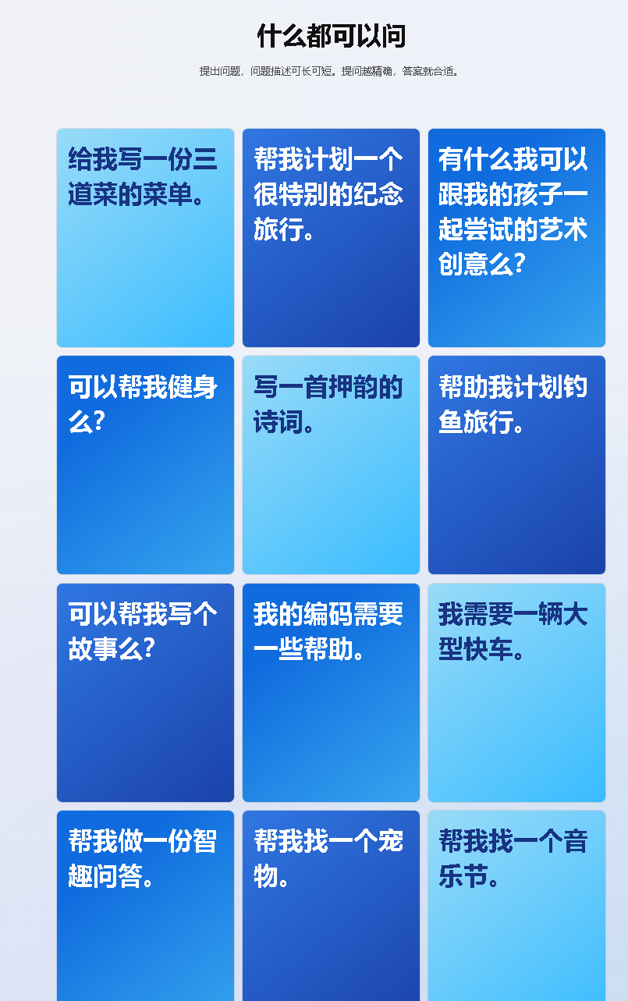
1.4 人工智能的主要研究领域
智能信息检索
智能信息检索系统的功能：
(1) 能理解自然语言。
(2) 具有推理能力。
(3) 系统拥有一定的常识性知识。
New Bing

Slide 47
1.4 人工智能的主要研究领域
数据挖掘与知识发现
数据挖掘的目的是从数据库中找出有意义的模式(一组规则、聚类、决策树、依赖网络或其他方式表示的知识)。
数据挖掘过程：数据预处理、建模、模型评估及模型应用。

Slide 48
1.4 人工智能的主要研究领域
专家系统
1965年费根鲍姆研究小组开始研制第一个专家系统——分析化合物分子结构的DENDRAL，1968年完成并投入使用。
1971年MIT开发成功求解一些数学问题的MYCSYMA专家系统。拉特格尔大学开发的清光眼诊断与治疗的专家系统CASNET。
1972年斯坦福大学肖特里菲等人开始研制用于诊断和治疗感染性疾病的专家系统MYCIN。
1976年斯坦福研究所开始开发探矿专家系统PROSPECTOR，1980年首次实地分析华盛顿某山区地质资料，发现了一个钼矿。
1981年斯坦福大学研制成功专家系统AM，能模拟人类进行概括、抽象和归纳推理，发现某些数论的概念和定理。

Slide 49
1.4 人工智能的主要研究领域
用户
领域专家
知识工程师
人
人
机
机
接
接
口
口
解释机构
知识获取机构
解释机构
知识获取机构
专家系统核心
专家系统核心
数据库
推理机
知识库
数据库
推理机
知识库

Slide 50
1.4 人工智能的主要研究领域
自动程序设计
程序综合：用户只需要告诉计算机要“做什么”， 无须说明“怎么做”，计算机就可自动实现程序的设计。
程序正确性的验证：研究出一套理论和方法，通过运用这套理论和方法就可以证明程序的正确性。
2014年2月新闻：麻省理工教授 Armando Solar-Lezama开发的一种智能化编程语言“Sketch”，可以自动填补、修正代码内容，在几毫秒内修复代码，让程序员可以忽略许多繁琐的细节。

Slide 51
1.4 人工智能的主要研究领域
§ Code
#方法一：
for num in range(2,564):
count = 0 # 用来计数
for i in range(2,int(num/2)+1):
if num % i == 0:
count = 1
break
if count == 0:
print(num,end=" ")
§ Output
> stdout : ['2 3 5 7 11 13 17 19 23 29 31 37 41 43 47 53 59 61 67 71 73 79 83 89 97 101 103 107 109 113 127 131 137 139 149 151 157 163 167 173 179 181 191 193 197 199 211 223 227 229 233 239 241 251 257 263 269 271 277 281 283 293 307 311 313 317 331 33...481 487 491 499 503 509 521 523 541 547 557 563 ']

Slide 52
1.4 人工智能的主要研究领域
§ Code
#方法二：
L = []
for num in range(2, 564):
for i in range(2, int(num/2)+1):
if (num % i) == 0:
break
else:
L.append(num)
print(L, end=" ")
§ Output
> stdout : ['[2, 3, 5, 7, 11, 13, 17, 19, 23, 29, 31, 37, 41, 43, 47, 53, 59, 61, 67, 71, 73, 79, 83, 89, 97, 101, 103, 107, 109, 113, 127, 131, 137, 139, 149, 151, 157, 163, 167, 173, 179, 181, 191, 193, 197, 199, 211, 223, 227, 229, 233, 239, 241, 251, 257, 263, 269, 271, 277, 281, 283, 293, 307, 311, 313, 317, 331, 337, 347, 349, 353, 359, 367, 373, 379, 383, 389, 397, 401, 409, 419, 421, 431, 433, 439, 443, 449, 457, 461, 463, 467, 479, 487, 491, 499, 503, 509, 521, 523, 541, 547, 557, 563] ']
§ END OF DOC

Slide 53
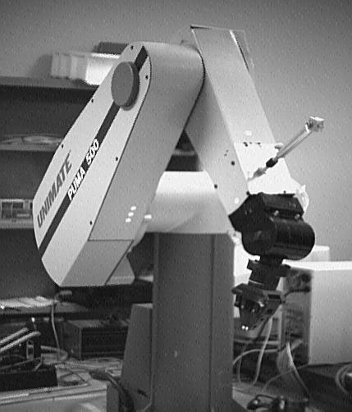
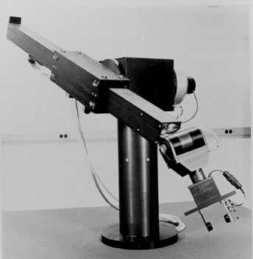
1.4 人工智能的主要研究领域
机器人
20世纪60年代初，研制出尤尼梅特和沃莎特兰两种机器人。
机器人发展：程序控制机器人（第一代） 、自适应机器人（第二代）、智能机器人（现代）。

Slide 54
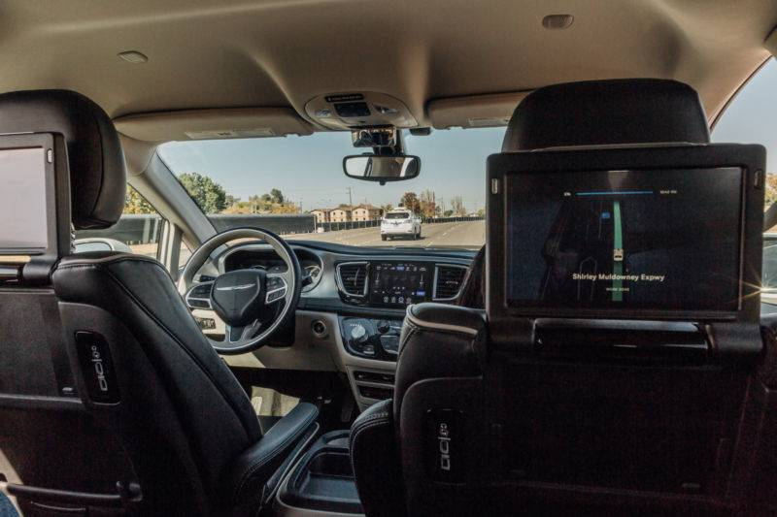
1.4 人工智能的主要研究领域
无人驾驶
机器在感知上比人类强很多
机器比人类精力充沛
机器比人更理性

Slide 55
1.4 人工智能的主要研究领域
无人驾驶商业化的四个关键要素
硬件组件：摄像头、激光雷达、计算处理器等新型传感器和计算组件，发动机、车身等传统汽车组件；
软件组件：无人驾驶操作系统（感知、规划、控制以及汽车互联、数据平台接口等），高精度地图等；
整车制造：超级复杂、重资产、且利润率不高的工程；
网络：类似滴滴、Uber、Lyft这样的出行网络。

Slide 56
1.4 人工智能的主要研究领域
达芬奇手术机器人
这是以500年前意大利文艺复兴时期的伟大艺术家达芬奇在图纸上画的机器人雏形而设计的。
●正式名称：内窥镜手术器械控制系统
●技术来源：斯坦福研究院（SRI）
●生产销售：直觉手术机器人公司（1995年成立）
● 1996、2006、2009、2014年第一、二、三、四代

Slide 57
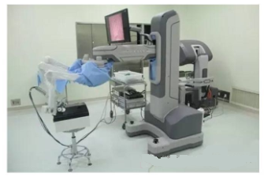
1.4 人工智能的主要研究领域
达芬奇手术机器人

Slide 58
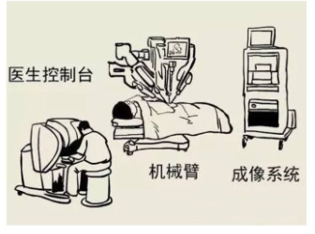
1.4 人工智能的主要研究领域
达芬奇手术机器人

Slide 59
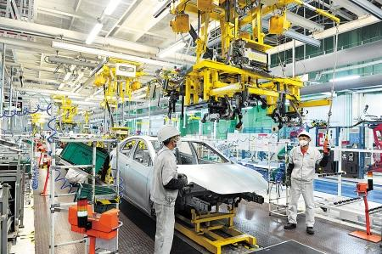
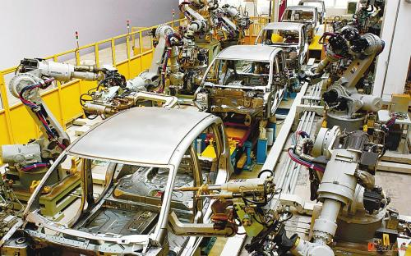
1.4 人工智能的主要研究领域
广汽菲亚特白车身生产线
生产线上分布着250个机器人

Slide 60
1.4 人工智能的主要研究领域
组合优化问题
组合优化问题：旅行商问题、生产计划与调度、物流中的车辆调度、智能交通、通信中的路由调度、计算机网络信息调度等
NP完全问题：用目前知道的最好的方法求解，问题求解需要花费的时间是随问题规模增大以指数关系增长。

Slide 61
1.4 人工智能的主要研究领域
CIMS的结构与功能
计
算
机
网
络
经营决策层
数
据
库
生产计划层
生产调度层
装置操作层
基础控制层

Slide 62
1.4 人工智能的主要研究领域
智慧物流
●推广射频识别（RFID）、多维条码、卫星定位、货物跟踪、电子商务等信息技术在物流行业中的应用；
●加快基于物联网的物流信息平台建设，整合物流资源，实现物流政务服务和物流商务服务的一体化；
●推动信息化、标准化、智能化的物流企业和物流产业发展。

Slide 63
1.4 人工智能的主要研究领域
人工神经网络
人工神经网络：一个用大量简单处理单元经广泛连接而组成的人工网络，用来模拟大脑神经系统的结构和功能。
神经元模型的研究（20世纪50年代中期------）
1943年，麦克洛奇和皮兹提出M-P模型，开创了人工神经网络研究。
1957年，罗森勃拉特提出感知器模型。
1969年，明斯基和佩珀特发表了《Perceptron》，对神经元模型的研究作出了悲观的论断。

Slide 64
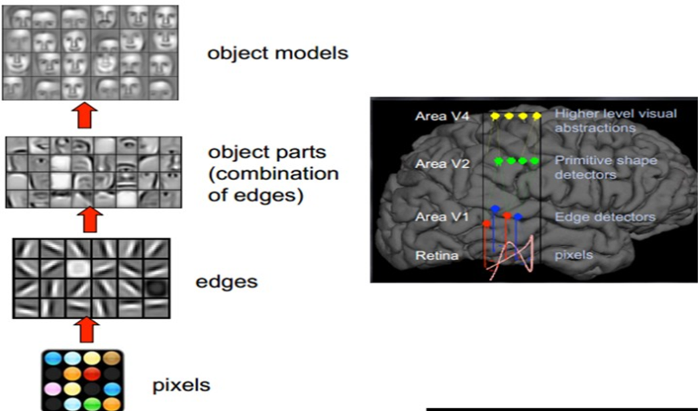
1.4 人工智能的主要研究领域
机器学习的第二次浪潮：深度学习
●诺贝尔医学奖获得者美国神经生物学家David Hubel和TorstenWiesel发现：
人的视觉系统的信息处理是分级的。

Slide 65
1.4 人工智能的主要研究领域
生成对抗网络

Slide 66
1.4 人工智能的主要研究领域
分布式人工智能与多智能体
分布式人工智能系统以鲁棒性作为控制系统质量的标准，并具有互操作性，即不同的异构系统在快速变化的环境中，具有交换信息和协同工作的能力。
分布式问题求解：把一个具体的求解问题划分为多个相互合作和知识共享的模块或者结点。
多智能体系统：研究各智能体之间行为的协调。

Slide 67
1.4 人工智能的主要研究领域
智能控制
国际知名美籍华裔科学家傅京孙（K S. Fu）在1965年首先把人工智能的启发式推理规则用于学习控制系统。
智能控制的两个显著特点：
第一，智能控制是同时具有知识表示的非数学广义世界模型和传统数学模型混合表示的控制过程。
第二，智能控制的核心在高层控制，其任务在于实际环境或过程进行组织，即决策与规划，以实现广义问题求解。
智能控制的基本类型：
（1）专家智能控制 （2）模糊控制（3）神经网络控制

Slide 68
1.4 人工智能的主要研究领域
智能仿真
智能仿真是将AI引入仿真领域，建立智能仿真系统。
仿真是对动态模型的实验，即行为产生器在规定的实验条件下驱动模型，从而产生模型行为。仿真是在描述性知识、目的性知识及处理知识的基础上产生结论性知识。
利用AI对整个仿真过程（建模、实验运行及结果分析）进行指导，在仿真模型中引进知识表示，改善仿真模型的描述能力，为研究面向目标的建模语言打下基础，提高仿真工具面向用户、面向问题的能力，使仿真更有效地用于决策，更好地用于分析、设计及评价知识库系统。

Slide 69
1.4 人工智能的主要研究领域
智能CAD
智能CAD（简称ICAD）就是把人工智能技术引入计算机辅助设计领域，建立智能CAD系统。AI几乎可以应用到CAD技术的各个方面。从目前发展的趋势来看，至少有下述四个方面：
（1）设计自动化。
（2）智能交互。
（3）智能图形学。
（4）自动数据采集。

Slide 70
1.4 人工智能的主要研究领域
智能CAI
智能CAI就是把AI引入计算机辅助教学领域。 ICAI系统一般分成专门知识、教导策略和学生模型和自然语言的智能接口。
ICAI应具备下列智能特征：
（1）自动生成各种问题与练习。
（2）根据学生的学习情况自动选择与调整教学内容与进度。
（3）在理解教学内容的基础上自动解决问题生成解答。
（4）具有自然语言生成和理解能力。
（5）对教学内容有理解咨询能力。
（6）能诊断学生错误，分析原因并采取纠正措施。
（7）能评价学生的学习行为。
（8）能不断地在教学中改善教学策略。

Slide 71
1.4 人工智能的主要研究领域
智能管理与智能决策
智能管理就是把人工智能技术引入管理领域，建立智能管理系统，研究如何提高计算机管理系统的智能水平，以及智能管理系统的设计理论、方法与实现技术。
智能决策就是把人工智能技术引入决策过程，建立智能决策支持系统。
智能决策支持系统是由传统决策支持系统再加上相应的智能部件就构成了智能决策支持系统。
智能部件可以是专家系统模式、知识库模式等。

Slide 72
1.4 人工智能的主要研究领域
智能多媒体系统
多媒体计算机系统就是能综合处理文字、图形、图像和声音等多种媒体信息的计算机系统。
智能多媒体就是将人工智能技术引入多媒体系统，使其功能和性能得到进一步发展和提高。
多媒体技术与人工智能所研究的机器感知、机器理解等技术不谋而合。人工智能的计算机视听觉、语音识别与理解、语音对译、信息智能压缩等技术运用于多媒体系统，将会使现在的多媒体系统产生质的飞跃。

Slide 73
1.4 人工智能的主要研究领域
智能操作系统
智能操作系统的基本模型：以智能机为基础，能支撑外层的AI应用程序，实现多用户的知识处理和并行推理。
智能操作系统三大特点：
并行性：支持多用户、多进程，同时进行逻辑推理等;
分布性：把计算机硬件和软件资源分散而又有联系地组织起来，能支持局域网和远程网处理;
智能性：一是操作系统处理的是知识对象，具有并行推理功能，支持智能应用程序运行;二是操作系统的绝大部分程序使用AI程序编制，充分利用硬件并行推理功能;三是具有较高智能程序的自动管理维护功能，如故障的监控分析等，帮助维护人员决策。

Slide 74
1.4 人工智能的主要研究领域
智能计算机系统
智能计算机系统就是人们正在研制的新一代计算机系统。
智能计算机系统从基本元件到体系结构，从处理对象到编程语言，从使用方法到应用范围，同当前的诺依曼型计算机相比，都有质的飞跃和提高，它将全面支持智能应用开发，且自身就具有智能。

Slide 75
1.4 人工智能的主要研究领域
智能通信
智能通信就是把人工智能技术引入通信领域，建立智能通信系统。
智能通信就是在通信系统的各个层次和环节上实现智能化。例如在通信网的构建、网管与网控、转接、信息传输与转换等环节，都可实现智能化。这样，网络就可运行在最佳状态，具有自适应、自组织、自学习、自修复等功能。

Slide 76
1.4 人工智能的主要研究领域
智能网络系统
智能网络系统就是将人工智能技术引入计算机网络系统。如在网络构建、网络管理与控制、信息检索与转换、人机接口等环节，运用AI的技术与成果。
AI的专家系统、模糊技术和神经网络技术可用于网络的连接接纳控制、业务量管制、业务量预测、资源动态分配、业务流量控制、动态路由选择、动态缓冲资源调度等许多方面。

Slide 77
1.4 人工智能的主要研究领域
人工生命
人工生命是以计算机为研究工具，模拟自然界的生命现象，生成表现自然生命系统行为特点的仿真系统。
AL是首先由计算机科学家Christopher Langton在1987年在"生成以及模拟生命系统的国际会议"上提出。
研究进化的模式和方式、人工仿生学、进化博弈、分子进化、免疫系统进化、学习等；
研究具有自治性、智能性、反应性、预动性和社会性的智能主体的形式化模型、通信方式、协作策略；
研究生物感悟的机器人、自治和自适应机器人、进化机器人、人工脑。

Slide 78
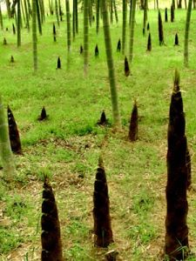
1.4 人工智能的主要研究领域
● 人工智能应用如雨后春笋
*

Slide 79
1.5 如何开展人工智能领域的研究和应用
目标明确：终极目标、30岁目标、毕业目标
终极目标：公司决策层、创业
30岁目标：公司中层
毕业目标：简历丰富、能力得到充分的锻炼
不能只将自己定位为螺丝钉，不仅仅掌握技术能力
组织、管理能力
沟通、协调能力
战略眼光
*

Slide 80
1.5 如何开展人工智能领域的研究和应用
眼界宽广（不做井底之蛙，参加计算机领域会议）
明确问题，确定领域
读综述论文
综述论文，收集近三年的研究进展（学会如何找文献）
分析数据集、评价指标、方法分类
确认主流模型，复现baseline
分析数据，发现问题，修改模型，验证实验结果
*

Slide 81

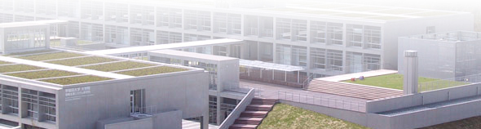
Introduction of Artificial Intelligence
THE END

